Slide 1

แก้วเจ้าจอม
ชื่ออังกฤษ: Lignum Vitae;
ชื่อวิทยาศาสตร์: Guaiacum officinale L.
เป็นพันธุ์ไม้จากหมู่เกาะอินดีสตะวันออก
ซึ่งพระบาทสมเด็จพระจุลจอมเกล้าเจ้าอยู่หัว
ทรงนำมาจากประเทศชวา (อินโดนีเซีย)
ครั้งเสด็จประพาส แล้วทรงนำมาปลูกใน
เขตพระราชอุทยานวังสวนสุนันทา

Slide 2
แก้วเจ้าจอม

Slide 3
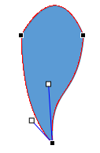
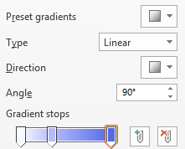


ขั้นตอนการวาด
Edit-Point ปรับรูปร่าง ให้เป็นรูปทรงต่าง ๆ
ตามภาพแล้วเติมสี
Edit-Point ปรับรูปร่าง
ให้เป็นรูปทรงตามภาพแล้วเติมสี

Slide 4
ขั้นตอนการวาด
Edit-Point ปรับรูปร่าง ให้เป็นรูปทรงต่าง ๆ
ตามภาพแล้วเติมสี
Edit-Point ปรับรูปร่าง
ให้เป็นรูปทรงตามภาพแล้วเติมสี

